Slide 1
Ликовна култура
14.04.2020.

Slide 2
Ликовна култура – Нацртај слику доврши причу
Драги ученици,
ближи нам се најрадоснији хришћански празник – Ускрс. Да смо у школским клупама и нашим учионицама које нам сада свима једнако недостају, већ бисмо увелико урадили мноштво радова и предмета везаних за Ускрс. Па, сећате се, имали бисмо и Ускршњи базар, зар не? Међутим, како се налазимо у овој ситуацији и нисмо у могућности да одрадимо све како бисмо у школи, ипак ћемо дати свој мали допринос овом празнику.
На наредном слајду налазе се упутства. :)

Slide 3
Ликовна култура Нацртај слику доврши причу
Јаје је одувек било симбол рађања, новог живота.
Обојено јаје је симбол Васкрса (Ускрса).
Људи данас на различите начине боје јаја. Неко их фарба у листовима црног лука, неко у цвекли, неко у куповној боји, неко их осликава правим сликарским бојама. Али једна Бојана није хтела да прави хаос у кухињи, и пожелела је прво на папиру да направи скицу како ће офарбати јаја. Њена идеја је да за неке делове користи зачине из кухиње а друге да обоји темперама/воденим бојама. Међутим то је само једна скица. Хајде да помогнемо Бојани, и свако од нас направи једну скицу за фарбање јаја. ☺

Slide 4
Ликовна култура Нацртај слику доврши причу
Материјал потребан за рад:
лист из блока, темпере/водене боје, четкица, пиринач или неке семенке које имате у кући(сунцокрет, чиа семенке, сусам..), зачини(сушени першун, зрна бибера..), лепак.
Упутство: На листу из блока нацртајте облик јајета. А онда оловком осмислите скицу и затим лепите и бојите како сте замислили.
На наредном слајду показаћу вам моју идеју за Ускршње јаје.
Срећно! ☺

Slide 5
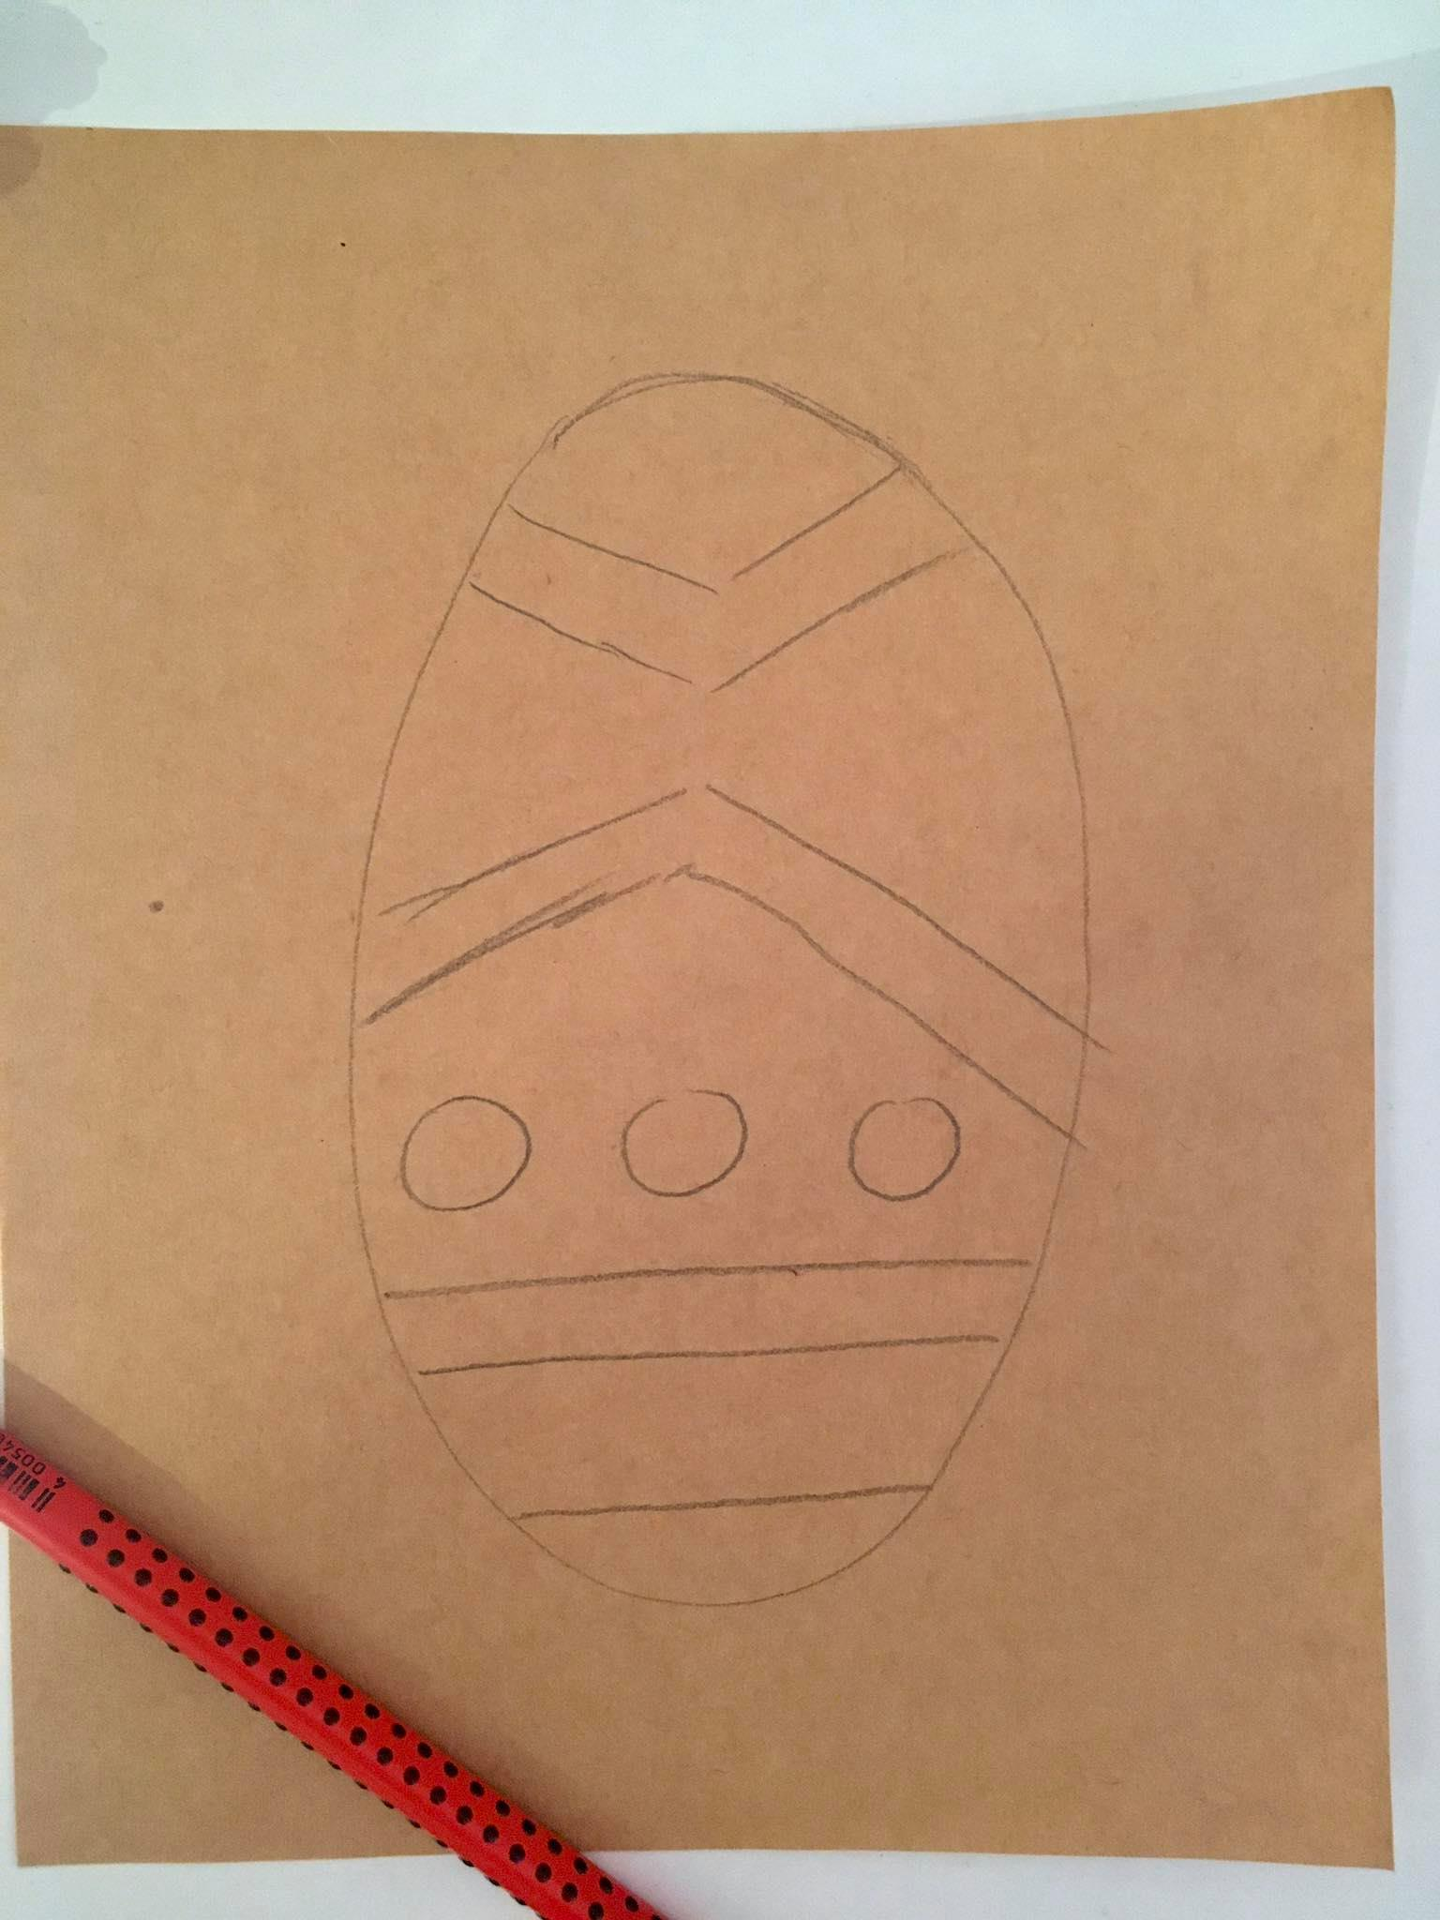
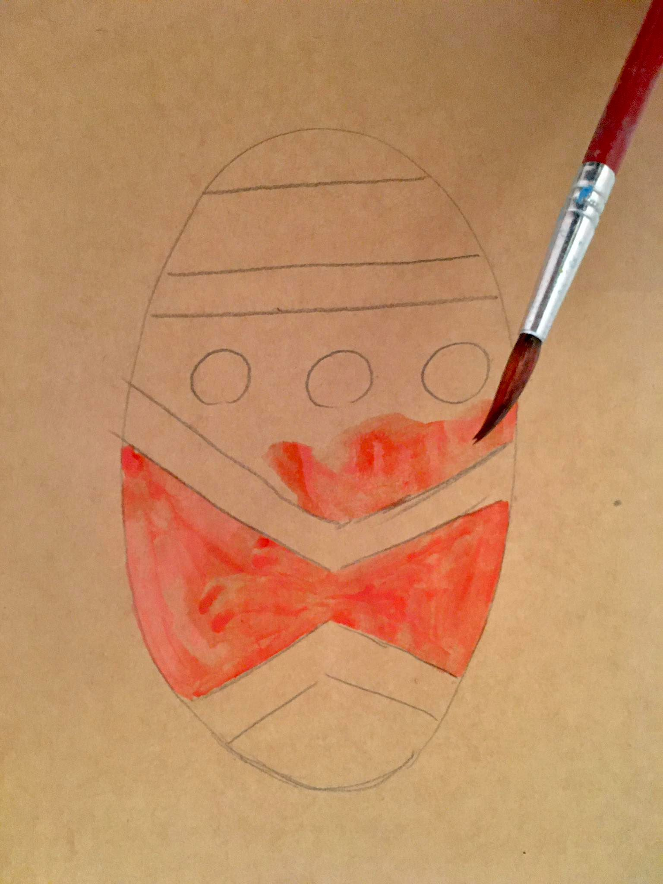
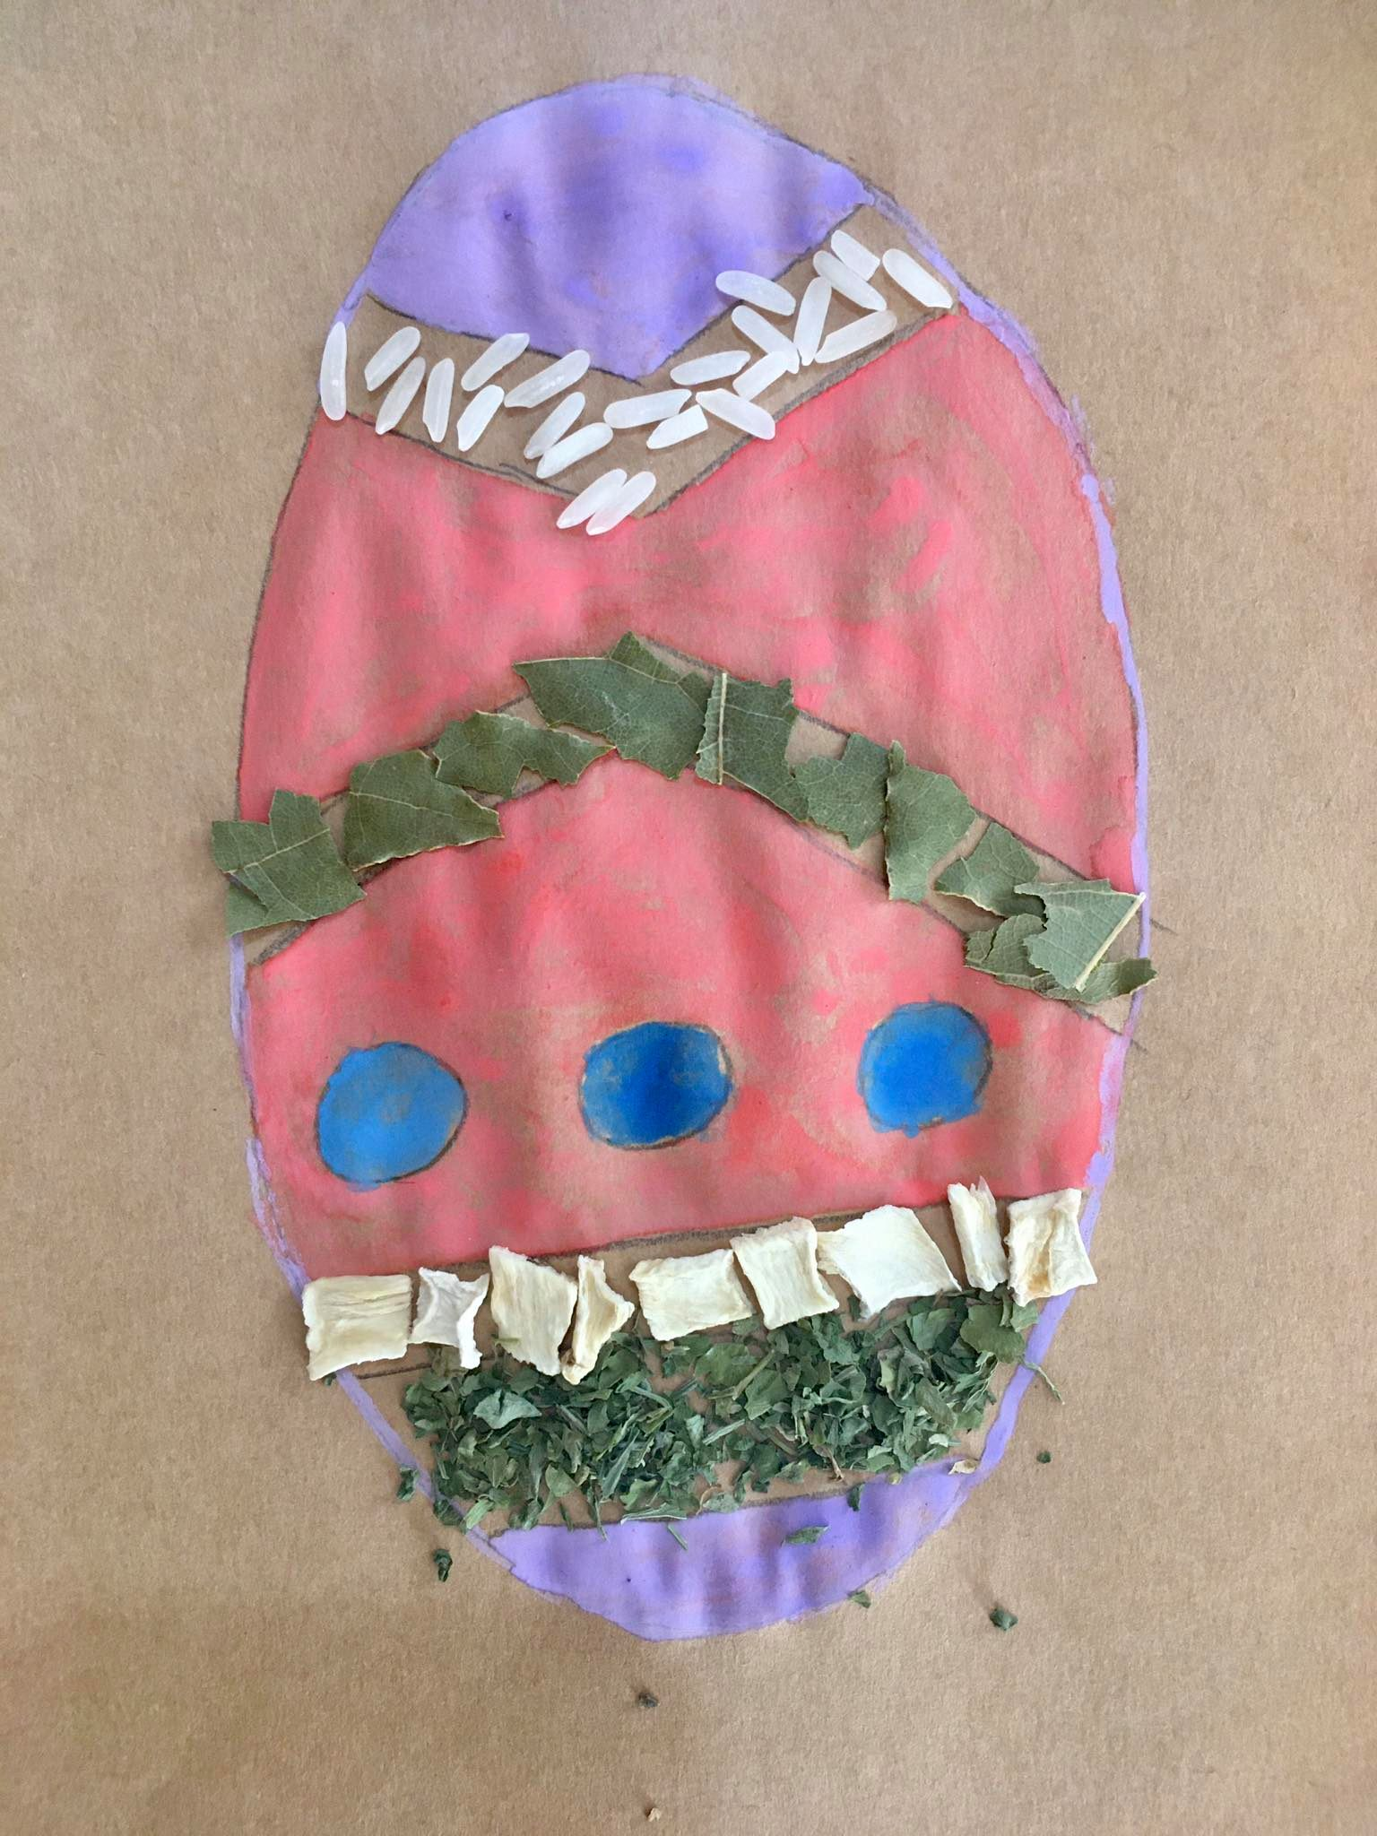
Ликовна култура Нацртај слику доврши причу
Пиринач
Ловоров лист измрвљен
Паштрнак сушени
Сушени першун
Прво нацртати скицу графитном оловком, затим обојити делове које желите да обојите, а онда лепити зачине, пиринач или тестенину на жељена места.

Slide 6
Ликовна култура Нацртај слику доврши причу
Напомена:
Користите оне зачине које већ имате у кухињи, добро погледајте. Питајте родитеље да вам помогну у проналажењу. Избегавајте коришћење шљокица, штраса и куповних украса. Пратите упутства у презентацији. Сав потребан прибор имате у кући. На слици је једна од идеја. Ви употребите своју машту и преточите је у дело. ☺
Када лепите зачине, пиринач или тестенину не стављајте много лепка. Сачекајте да се осуши и тек онда можете да подигнете папир.

Slide 7
Ликовна култра
Слике радова послати у Google учионици.

